Slide 1
Diagramas de bloques en lazo abierto del modelo matemático de un regulador centrifugo de watts: 1-Sistema no lineal(original) 2-sistema linealizado

Slide 2
Valores de los parámetros :
n= 4
l= 0.9
a= 0.3
w=1.2
b=0.4
F= 0.25
J=1.3
C=0.8
λ=0.55

Slide 3
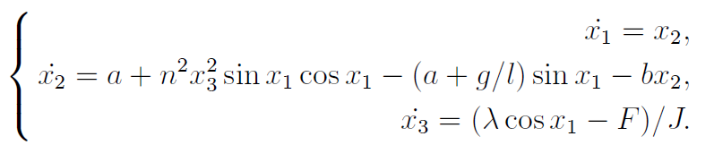
Sistema No lineal

Slide 4
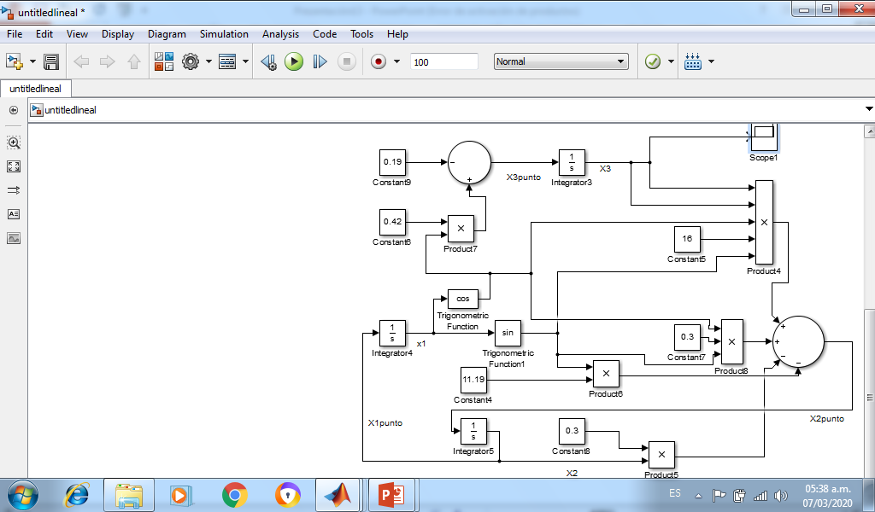

Slide 5
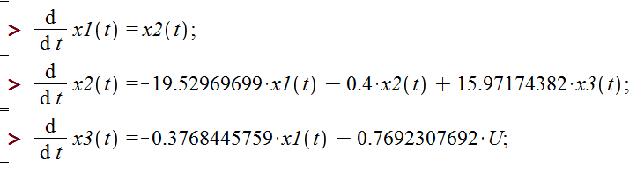
Sistema Lineal

Slide 6
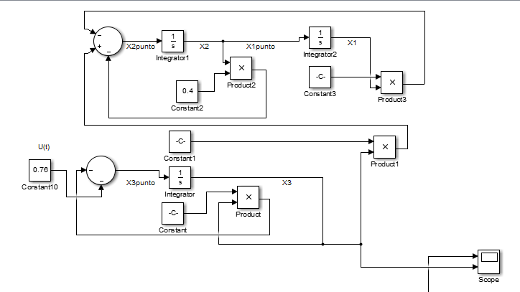
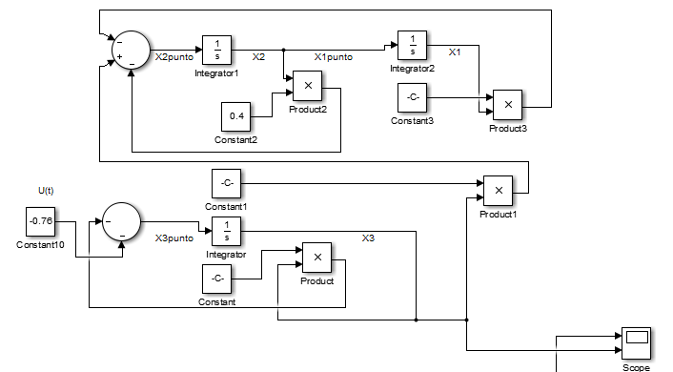

Slide 7
